Slide 1
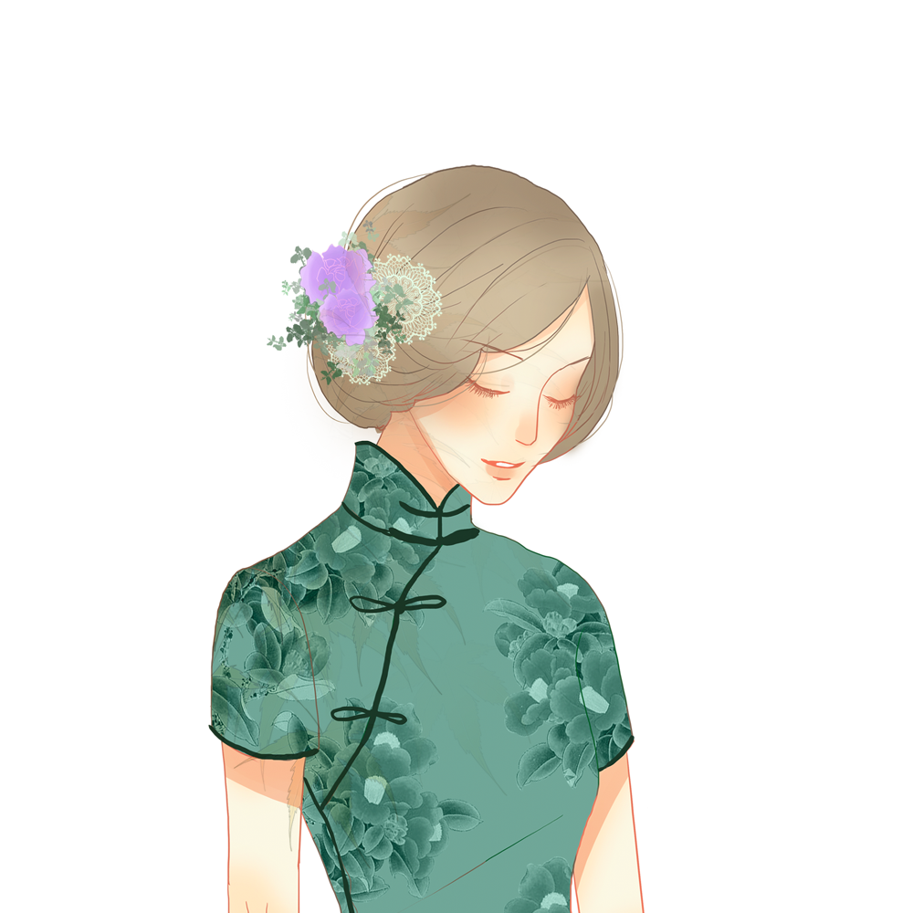
国潮来袭
Loem ipsum dolor sameman tanam casectetur adipiscing elit tamam dalam qoue sampe. dolor sameman tanam casectetur 好客模板

Slide 2
01
在此单击添加标题
The user can demonstrate on a projector or computer
CONTENT
在此单击添加标题
02
The user can demonstrate on a projector or computer
03
在此单击添加标题
The user can demonstrate on a projector or computer
04
在此单击添加标题
The user can demonstrate on a projector or computer

Slide 3
PART 01
在此输入您的题目
Loem ipsum dolor sameman tanam casectetur adipiscing elit tamam dalam qoue sampe. dolor sameman tanam casectetur adipiscing

Slide 4
填写内容
西斋向晓。窗影动、人声悄。梦中行处，数枝临水，幽花相照。把酒长歌，犹记竹间啼鸟。风流易老。更常被、闲愁恼。年年春事，大都探得，欢游多少。一夜狂风，又是海棠过了。
西斋向晓。窗影动、人声悄。梦中行处，数枝临水，幽花相照。把酒长歌，犹记竹间
西斋向晓。窗影动、人声悄。梦中行处，数枝临水，幽花相照。把酒长歌，犹记竹间
西斋向晓。窗影动、人声悄。梦中行处，数枝临水，幽花相照。把酒长歌，犹记竹间
西斋向晓。窗影动、人声悄。梦中行处，数枝临水，幽花相照。把酒长歌，犹记竹间
西斋向晓。窗影动、人声悄。梦中行处，数枝临水，幽花相照。把酒长歌，犹记竹间

Slide 5
填写内容
填写内容
西斋向晓。窗影动、人声悄。梦中行处，数枝临水，幽花相照。把酒长歌，犹记竹间啼鸟。
西斋向晓。窗影动、人声悄。梦中行处，数枝临水，幽花相照。把酒长歌，犹记竹间啼鸟。
填写内容
填写内容
西斋向晓。窗影动、人声悄。梦中行处，数枝临水，幽花相照。把酒长歌，犹记竹间啼鸟。
西斋向晓。窗影动、人声悄。梦中行处，数枝临水，幽花相照。把酒长歌，犹记竹间啼鸟。

Slide 6
填写内容
西斋向晓。窗影动、人声悄。梦中行处，数枝临水，幽花相照。把酒长歌，犹记竹间啼鸟。风流易老。更常被、闲愁恼。年年春事，大都探得，欢游多少。一夜狂风，又是海棠过了。
填写内容
西斋向晓。窗影动、人声悄。梦中行处，数枝临水，幽花相照。把酒长歌，犹记竹间啼鸟。风流易老。更常被、闲愁恼。年年春事，大都探得，欢游多少。一夜狂风，又是海棠过了。
填写内容
西斋向晓。窗影动、人声悄。梦中行处，数枝临水，幽花相照。把酒长歌，犹记竹间啼鸟。风流易老。更常被、闲愁恼。年年春事，大都探得，欢游多少。一夜狂风，又是海棠过了。

Slide 7
填写内容
填写内容
填写内容
西斋向晓。窗影动、人声悄。梦中行处，数枝临水，幽花相照。把酒长歌，犹记竹间啼鸟。
西斋向晓。窗影动、人声悄。梦中行处，数枝临水，幽花相照。把酒长歌，犹记竹间啼鸟。
西斋向晓。窗影动、人声悄。梦中行处，数枝临水，幽花相照。把酒长歌，犹记竹间啼鸟。

Slide 8
PART 02
在此输入您的题目
Loem ipsum dolor sameman tanam casectetur adipiscing elit tamam dalam qoue sampe. dolor sameman tanam casectetur adipiscing

Slide 9
填写内容
填写内容
填写内容
西斋向晓。窗影动、人声悄。梦中行处，数枝临水，幽花相照。把酒长歌，犹记竹间啼鸟。
西斋向晓。窗影动、人声悄。梦中行处，数枝临水，幽花相照。把酒长歌，犹记竹间啼鸟。
西斋向晓。窗影动、人声悄。梦中行处，数枝临水，幽花相照。把酒长歌，犹记竹间啼鸟。

Slide 10
填写内容
填写内容
西斋向晓。窗影动、人声悄。梦中行处，数枝临水，幽花相照。把酒长歌，犹记竹间啼鸟。
西斋向晓。窗影动、人声悄。梦中行处，数枝临水，幽花相照。把酒长歌，犹记竹间啼鸟。
填写内容
填写内容
西斋向晓。窗影动、人声悄。梦中行处，数枝临水，幽花相照。把酒长歌，犹记竹间啼鸟。
西斋向晓。窗影动、人声悄。梦中行处，数枝临水，幽花相照。把酒长歌，犹记竹间啼鸟。

Slide 11
填写内容
填写内容
西斋向晓。窗影动、人声悄。梦中行处，数枝临水，幽花相照。把酒长歌，犹记竹间啼鸟。
西斋向晓。窗影动、人声悄。梦中行处，数枝临水，幽花相照。把酒长歌，犹记竹间啼鸟。
填写内容
填写内容
西斋向晓。窗影动、人声悄。梦中行处，数枝临水，幽花相照。把酒长歌，犹记竹间啼鸟。
西斋向晓。窗影动、人声悄。梦中行处，数枝临水，幽花相照。把酒长歌，犹记竹间啼鸟。

Slide 12
西斋向晓。窗影动、人声悄。梦中行处，数枝临水，幽花相照。把酒长歌，犹记竹间
西斋向晓。窗影动、人声悄。梦中行处，数枝临水，幽花相照。把酒长歌，犹记竹间
西斋向晓。窗影动、人声悄。梦中行处，数枝临水，幽花相照。把酒长歌，犹记竹间
西斋向晓。窗影动、人声悄。梦中行处，数枝临水，幽花相照。把酒长歌，犹记竹间
西斋向晓。窗影动、人声悄。梦中行处，数枝临水，幽花相照。把酒长歌，犹记竹间

Slide 13
PART 03
在此输入您的题目
Loem ipsum dolor sameman tanam casectetur adipiscing elit tamam dalam qoue sampe. dolor sameman tanam casectetur adipiscing

Slide 14
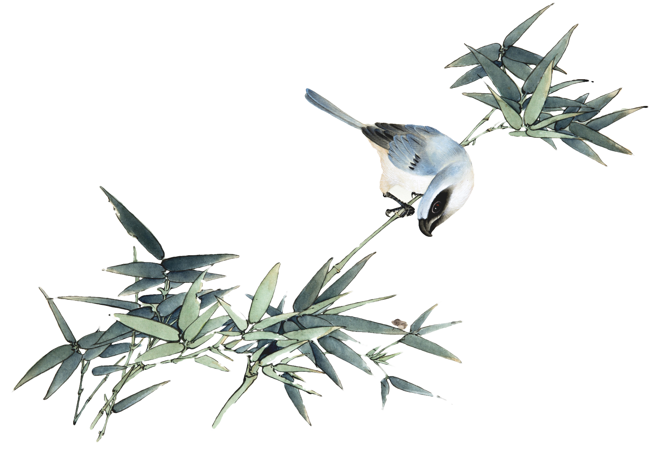
填写内容
西斋向晓。窗影动、人声悄。梦中行处，数枝临水，幽花相照。把酒长歌，犹记竹间啼鸟。
西斋向晓。窗影动、人声悄。梦中行处，数枝临水，幽花相照。把酒长歌，犹记竹间啼鸟。
填写内容
填写内容
西斋向晓。窗影动、人声悄。梦中行处，数枝临水，幽花相照。把酒长歌，犹记竹间啼鸟。
西斋向晓。窗影动、人声悄。梦中行处，数枝临水，幽花相照。把酒长歌，犹记竹间啼鸟。

Slide 15
填写内容
西斋向晓。窗影动、人声悄。梦中行处，数枝临水，幽花相照。把酒长歌，犹记竹间啼鸟。风流易老。更常被、闲愁恼。年年春事，大都探得，欢游多少。一夜狂风，又是海棠过了。
西斋向晓。窗影动、人声悄。梦中行处，数枝临水，幽花相照。把酒长歌，犹记竹间
西斋向晓。窗影动、人声悄。梦中行处，数枝临水，幽花相照。把酒长歌，犹记竹间
西斋向晓。窗影动、人声悄。梦中行处，数枝临水，幽花相照。把酒长歌，犹记竹间
西斋向晓。窗影动、人声悄。梦中行处，数枝临水，幽花相照。把酒长歌，犹记竹间
西斋向晓。窗影动、人声悄。梦中行处，数枝临水，幽花相照。把酒长歌，犹记竹间

Slide 16
填写内容
西斋向晓。窗影动、人声悄。梦中行处，数枝临水，幽花相照。把酒长歌，犹记竹间啼鸟。
填写内容
西斋向晓。窗影动、人声悄。梦中行处，数枝临水，幽花相照。把酒长歌，犹记竹间啼鸟。
填写内容
西斋向晓。窗影动、人声悄。梦中行处，数枝临水，幽花相照。把酒长歌，犹记竹间啼鸟。

Slide 17
PART 04
在此输入您的题目
Loem ipsum dolor sameman tanam casectetur adipiscing elit tamam dalam qoue sampe. dolor sameman tanam casectetur adipiscing

Slide 18
填写内容
西斋向晓。窗影动、人声悄。梦中行处，数枝临水，幽花相照。把酒长歌，犹记竹间啼鸟。
西斋向晓。窗影动、人声悄。梦中行处，数枝临水，幽花相照。把酒长歌，犹记竹间啼鸟。
填写内容
填写内容
填写内容
西斋向晓。窗影动、人声悄。梦中行处，数枝临水，幽花相照。把酒长歌，犹记竹间啼鸟。
西斋向晓。窗影动、人声悄。梦中行处，数枝临水，幽花相照。把酒长歌，犹记竹间啼鸟。
西斋向晓。窗影动、人声悄。梦中行处，数枝临水，幽花相照。把酒长歌，犹记竹间啼鸟。

Slide 19
填写内容
西斋向晓。窗影动、人声悄。梦中行处，数枝临水，幽花相照。把酒长歌，犹记竹间啼鸟。风流易老。更常被、闲愁恼。年年春事，大都探得，欢游多少。一夜狂风，又是海棠过了。
西斋向晓。窗影动、人声悄。梦中行处，数枝临水，幽花相照。把酒长歌，犹记竹间
西斋向晓。窗影动、人声悄。梦中行处，数枝临水，幽花相照。把酒长歌，犹记竹间
西斋向晓。窗影动、人声悄。梦中行处，数枝临水，幽花相照。把酒长歌，犹记竹间
西斋向晓。窗影动、人声悄。梦中行处，数枝临水，幽花相照。把酒长歌，犹记竹间
西斋向晓。窗影动、人声悄。梦中行处，数枝临水，幽花相照。把酒长歌，犹记竹间

Slide 20
填写内容
填写内容
西斋向晓。窗影动、人声悄。梦中行处，数枝临水，幽花相照。把酒长歌，犹记竹间啼鸟。
西斋向晓。窗影动、人声悄。梦中行处，数枝临水，幽花相照。把酒长歌，犹记竹间啼鸟。
填写内容
填写内容
西斋向晓。窗影动、人声悄。梦中行处，数枝临水，幽花相照。把酒长歌，犹记竹间啼鸟。
西斋向晓。窗影动、人声悄。梦中行处，数枝临水，幽花相照。把酒长歌，犹记竹间啼鸟。

Slide 21
感谢观看
Loem ipsum dolor sameman tanam casectetur adipiscing elit tamam dalam qoue sampe. dolor sameman tanam casectetur adipiscing
汇报人：好客模板 汇报时间：202X年

